Slide 1
목원대 컴퓨터공학과
전공 로드맵 안내
2023-2학기 수강신청 관련 OT
여상수 교수
Sangsooyeo@gmail.com
ssYeo@mokwon.ac.kr

Slide 2
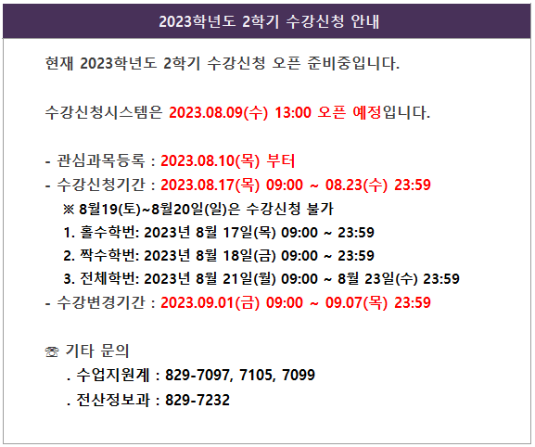

Slide 3
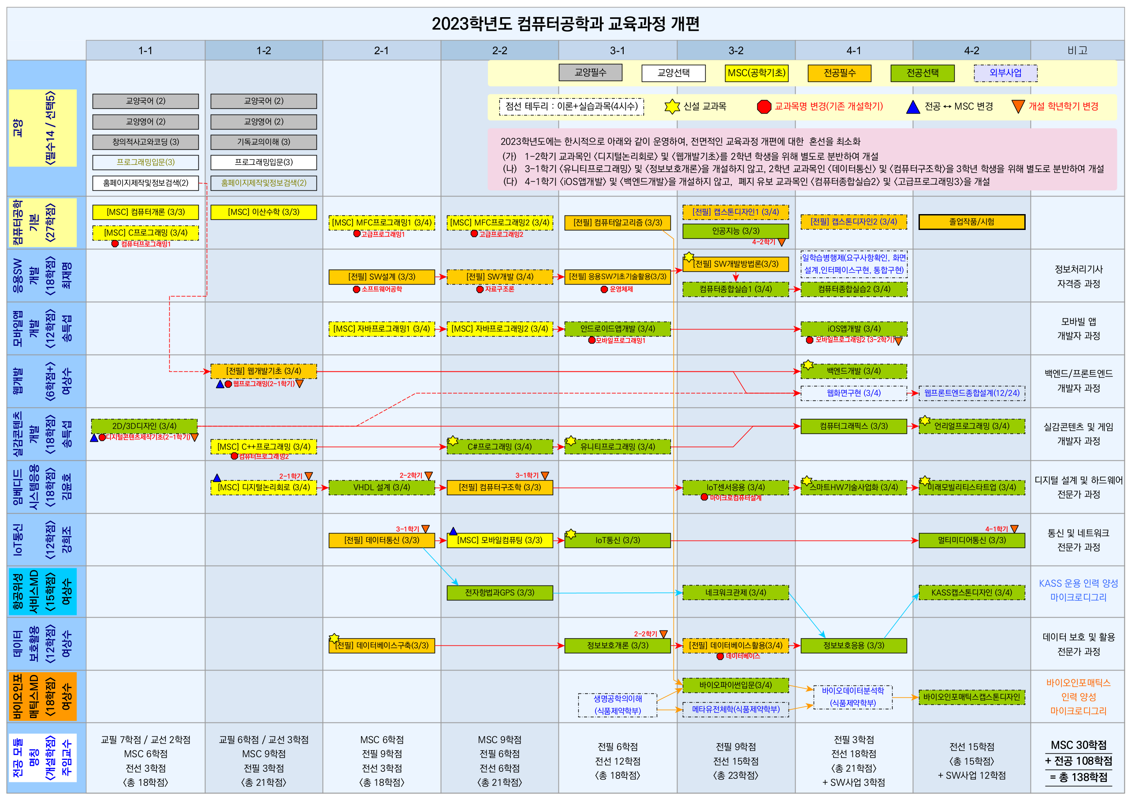

Slide 4
